Slide 1
স্বাগতম

Slide 2
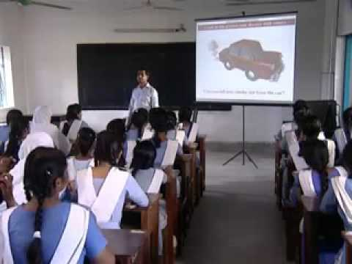
আজকের মাল্টিমিডিয়া ক্লাসে
স্বাগতম

Slide 3
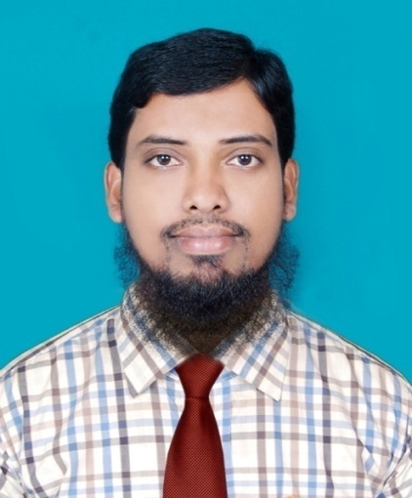
শিক্ষক পরিচিতি
মোঃ হাফিজুল ইসলাম
সহকারি শিক্ষক
পাইকপাড়া মডেল হাইস্কুল
সিরাজগঞ্জ।
মোবাইল নং-০১৭১১০৩১৫৪৩
E-mail:hafizulislam947@gmail.com

Slide 4
পাঠ পরিচিতি
বিষয়ঃ শারিরীক শিক্ষা ও স্বাস্থ্য
শ্রেণিঃ অষ্টম
অধ্যায়ঃ প্রথম
পাঠঃ শরীরচর্চা ও সুস্থজীবন

Slide 5
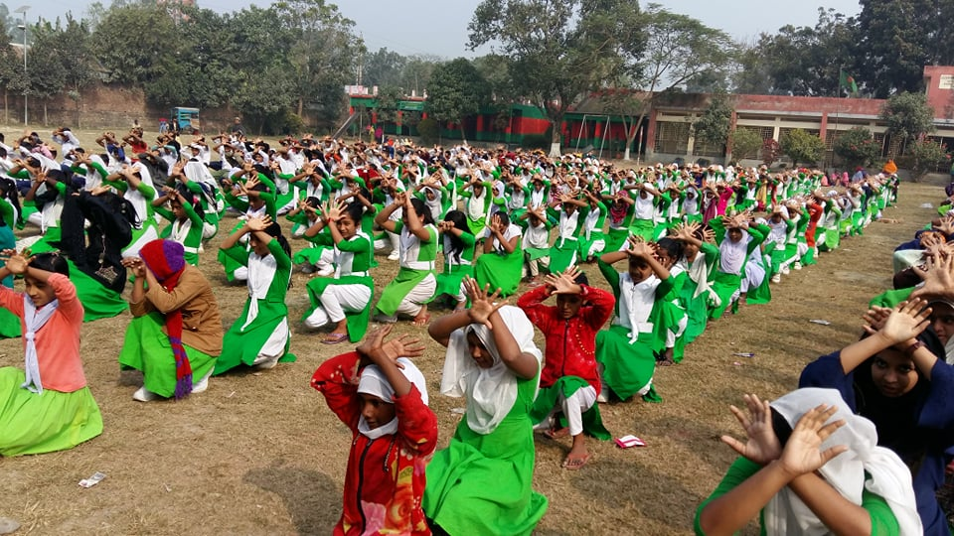
ছবিতে কি দেখতে পাচ্ছো?

Slide 6
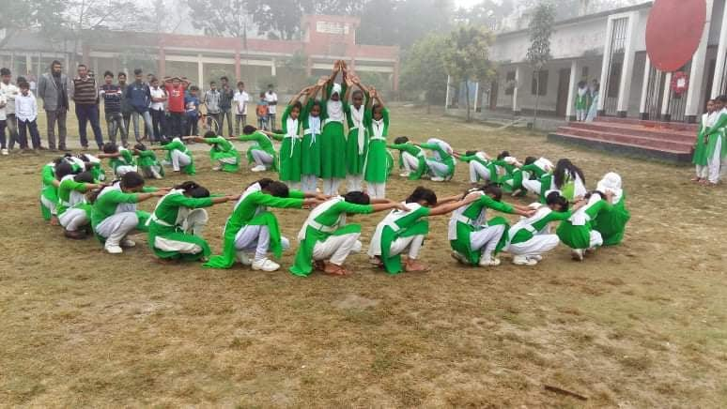
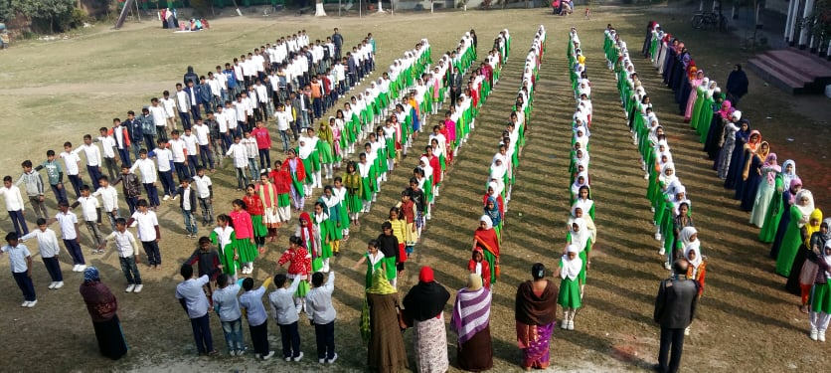
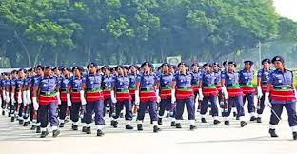
কুচকাওয়াজ
ব্যায়াম
শারীরিক কসরত

Slide 7
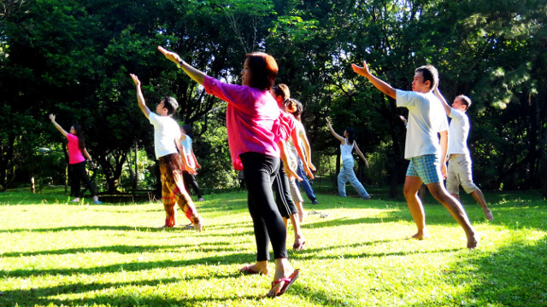
আজকের পাঠ
শরীরচর্চা ও সুস্থজীবন
প্রথম অধ্যায়

Slide 8
এই পাঠ শেষে শিক্ষার্থীরা শিখবে-----
১। শরীরচর্চা ও শারীরিক সুস্থতা কী বলতে পারবে ।
২। শরীর গঠনে সুস্থ্যতার জন্য ব্যায়ামের প্রভাব কী বলতে
পারবে।
৩। শারীরিক সুস্থতার জন্য বিশ্রাম, ঘুম, ও বিনোদনের
প্রয়োজনীয়তা ব্যাখা করতে পারবে।
শিখনফল

Slide 9
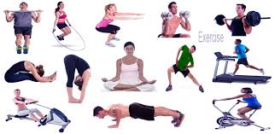

Slide 10
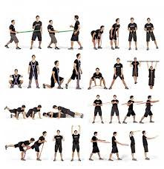

Slide 11
শরীরচর্চা ও শারীরিক সুস্থতা কী ?
সুস্থ জীবন সকলেরই কাম্য । সূখী ও সুন্দর জীবনের জন্য প্রয়োজন শারীরিক সুস্থতা। শারীরিক সক্ষমতা অর্জনের জন্য নানা ধরনের ব্যায়াম বা শরীরচর্চা করে থাকি । ব্যায়াম করার ফলে দেহ ও মনের উন্নয়ন সাধিত হয়, দেহ কাঠামো সুদৃঢ় ও সবল হয়।

Slide 12
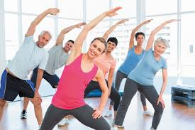
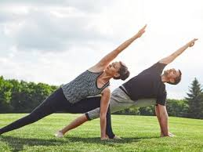
শারীরিক সুস্থতায় ব্যায়াম

Slide 13
শারীরিক সুস্থতায় ব্যায়ামের প্রভাব কী ?
শারীরিক সুস্থতার প্রধান বাহন হলো ব্যায়াম। ব্যায়াম ছাড়া একজন মানুষের শারীরিক সুস্থতা আশা করা যায় না। শরীরচর্চা ও খেলাধুলা শুধু দেহের বৃদ্ধি ঘটায় না, মনের ও উন্নতি সাধন করে। দেহ ভালো থাকলে মনও ভালো থকে।

Slide 14
শারীরি সুস্থতায় বিশ্রাম ও ঘুমের প্রয়োজন কেন ?
শরীর সুস্থ না থাকলে মন ভালো থাকে না। ফলে কোনো কাজ সুষ্ঠভাবে সম্পন্ন করা যায় না। আমাদের দেহের খাদ্য ও পানির যেমন প্রয়োজন তেমনি বিশ্রাম ও ঘুমেরও প্রয়োজন রয়েছে। শরীর সুস্থ রাখার জন্য ব্যায়ামের পরে শরীর ও মনের বিশ্রাম এবং ঘুমের প্রয়োজন।

Slide 15
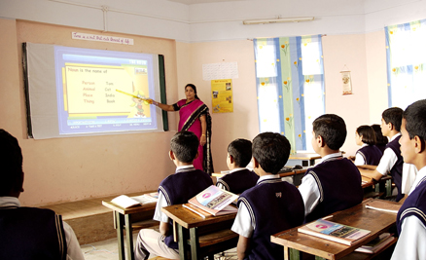
একক কাজ
নিয়মিত ব্যায়ামের ফলে শরীরের কী কী উপকার হয় ?

Slide 16
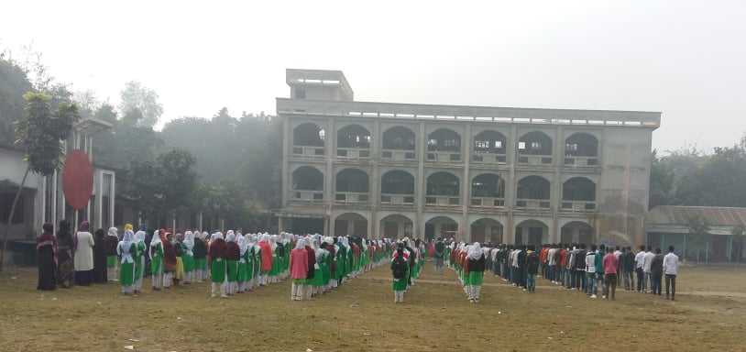
শরীরচর্চা

Slide 17
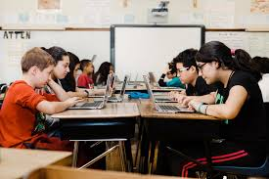
দলীয়কাজ
পরিমিত বিশ্রাম ও ঘুম সুস্থ থাকতে সহয়তা করে –ব্যাখা করে লিখ ?

Slide 18
মুল্যায়ন
১। শরীর সুস্থ রাখার প্রধান উপায় কী লিখ ?
২। “সুস্থ দেহে সুন্দর মন “ উক্তিটি ব্যাখা কর ?
৩। ঘুম ও বিশ্রামের প্রয়োজনীয়তা বর্ননা করে লিখ ?
৪। ব্যায়াম শরীরের কী কী উপকার করে লিখ ?

Slide 19
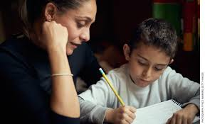
বাড়ীর কাজ
শরীরের ব্যায়ামের ফলে কোন কোন অংশে কী কী উপকার হয় তার একটি তালিকা প্রস্তত করে নিয়ে আসবে ?

Slide 20
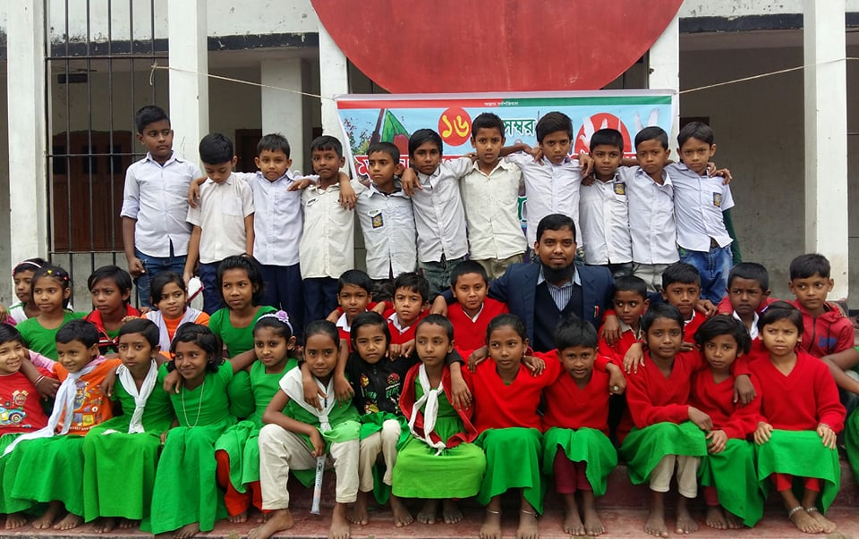
পরিশেষে সবাইকে
ধন্যবাদ আবার দেখা হবে-----

